Slide 1
Sistema de Computação
Parte I – O Hardware

Slide 2
Sistemas de Computação
Processamento Eletrônico de Dados
=
Sistema de Computação
Conjunto de componentes de hardware e de software, que interagem, segundo procedimentos e regras previamente estabelecidos, a fim de que um objetivo comum, no caso computar, seja realizado.
  Computar - executar cálculos matemáticos.
Sistema de Computação

Slide 3
Sistema de Computação
É um subsistema especial de um Sistema de Informação de uma organização.
É uma reunião integrada de dispositivos físicos, posicionados em volta de um ou mais dispositivos de processamento.
(geração de
resultados)
(coleta)
Dados
Processamento
Informação
Matéria-prima originalmente obtida de uma ou mais fontes
Dados organizados segundo uma orientação específica
Sistema de Computação

Slide 4

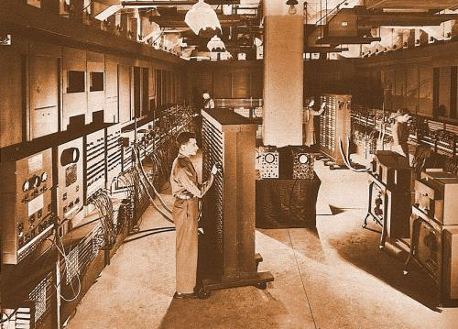
Sistema de Computador:
Suas Gerações
1ª Geração (1951-1958) – Tecnologia das Válvulas
Utilizavam válvula a vácuo para armazenar e processar informações;
Consumiam grande quantidade de energia elétrica, geravam enorme calor, ocupavam muito espaço e tinham vida curta;
Memória e capacidade de processamento limitadas;
Tarefas executadas manualmente;
Usados em problemas científicos e
de engenharia muito limitados.
Sistema de Computação

Slide 5

Sistema de Computador:
Suas Gerações
2ª Geração (1959-1963) – Tecnologia do Transistor
Transistores individuais instalados em placas de circuitos impressos;
Os transistores eram menores, mais baratos e confiáveis, geravam menos calor e geravam menos energia que as válvulas;
Usados em problemas científicos e comerciais;
Início do uso das fitas e discos magnéticos.
Sistema de Computação

Slide 6
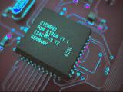
Sistema de Computador:
Suas Gerações
3ª Geração (1964-1979) – Tecnologia do Circuito Integrado
Baseavam-se nos circuitos integrados, que imprimiam milhares de transistores em pequenos chips de silício;
Suportavam softwares mais fáceis de usar, por estarem mais próximos da Linguagem Natural;
Pessoas sem formação técnica podiam usar as máquinas sem apoio de especialistas;
Tinham papel importante nos negócios.
Sistema de Computação

Slide 7
Sistema de Computador:
Suas Gerações
4ª Geração (1980-1990) – Tecnologia do Circuito Integrado em Longa Escala
Contém centenas de milhares a milhões de circuitos por chip de silício de tamanho reduzidíssimo;
Capacidade de memória e armazenamento altíssimas;
Aparecimento do microprocessador – CPU completa em um chip de silício;
Aparecimento de computadores pessoais e dispositivos inteligentes de automóveis, relógios, brinquedos e outros objetos baseados na tecnologia do microprocessador;
Teleinformática - transmissão de dados via rede.
Sistema de Computação

Slide 8
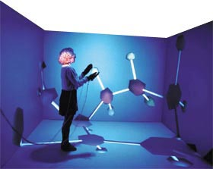
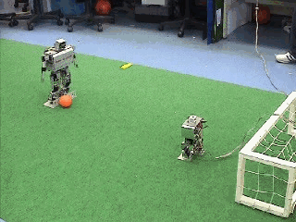
Sistema de Computador:
Suas Gerações
5ª Geração (1990-Hoje) – Inteligência Artificial
Altíssima velocidade de processamento;
Alto grau de interatividade;
Auto-programação: capacidade do computador de aprender e apresentar resultados cada vez que se depara com novas situações.
Sistema de Computação

Slide 9
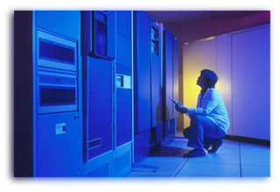
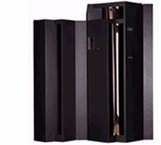
Tipos de
Sistemas de Computador
1. Mainframes
  Grande capacidade de memória e
  capacidade de processamento;
  Manipulam quantidades imensas
  de informações de entrada, saída e
  armazenamento;
  São normalmente utilizados para resolver problemas comerciais, científicos e militares muito complexos;
  Normalmente são máquinas compartilhadas por
  vários usuários através de terminais;
  Os mais novos oferecem economia em espaço,
  energia e manutenção.
Sistema de Computação

Slide 10
Tipos de
Sistemas de Computador
2. Minicomputadores ou Computadores de Médio Porte
  São baratos e têm alguns dos recursos de um mainframe;
  A potencialidade dos minicomputadores está entre a dos mainframes e a dos microcomputadores;
  Normalmente, possuem excelente capacidade de processamento e de suporte à decisão.
Sistema de Computação

Slide 11
Tipos de
Sistemas de Computador
3. Microcomputadores ou PCs (Personal Computer)
  São pequenos e relativamente baratos;
  Possuem capacidades gráficas e interativas;
  Podem ser usados individualmente ou como parte de uma rede de computadores;
  Possuem várias formas e tamanhos.
Sistema de Computação

Slide 12
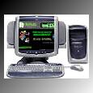
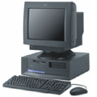
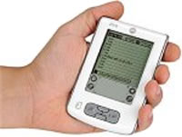
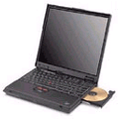
Tipos de
Sistemas de Computador
3.1. Tipos e Formas dos Microcomputadores – Cont.
Computadores de Mesa (Desktops): gabinete horizontal e vertical
(torre)
Palmtops (handheld): menores computadores portáteis existentes. São de baixo desempenho, por isso são utilizados apenas por pequenas aplicações.
Laptops e Notebooks: pequenos, leves e portáteis
Sistema de Computação

Slide 13
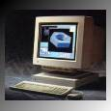

Tipos de
Sistemas de Computador
4. Estações de Trabalho (Workstations)
  São máquinas desktops com poderosa capacidade de processamento matemático e gráfico;
  São internamente construídas com tecnologia diferente daquela utilizada nos PCs;
  Utilizam normalmente Sistema
  Operacional diferente daquele
  utilizado em PCs, como
  Unix ou Linux.
Sistema de Computação

Slide 14
Hardware
Definição: dispositivos físicos cujo objetivo é dar suporte à entrada, ao processamento, ao armazenamento e à saída de um sistema de computador.
A escolha da infra-estrutura de hardware deve considerar o desempenho do sistema, o custo, a confiabilidade e a complexidade, a fim de que a mesma seja eficaz, eficiente e adequada às tarefas que serão executadas.
Sistema de Computação

Slide 15
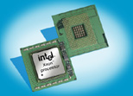



Principais Componentes de Hardware
Processador
Leitura
Escrita
Entrada
Saída
Memória
Sistema de Computação

Slide 16
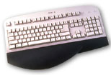
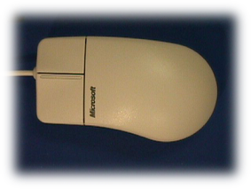
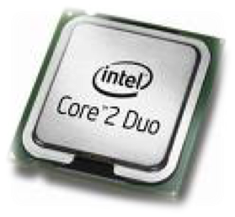

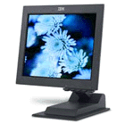
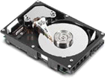
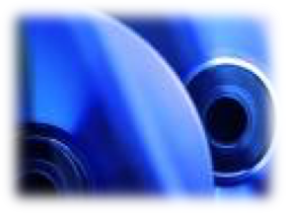
Principais Componentes de Hardware
Entrada de Dados
Processamento de Dados
Armazenamento de Dados
Saída de Dados
Sistema de Computação

Slide 17
Placa Mãe
É uma placa de circuito impresso, cujos elementos encontram-se em conexão através dos Barramentos do Sistema (System Bus).
  Os barramentos do sistema são conjuntos de trilhas paralelas, microchips e slots da placa-mãe que fazem os componentes da máquina se conectarem e se comunicarem.
  Os slots possibilitam que placas adicionais sejam acopladas à placa mãe, permitindo que a capacidade original do computador seja expandida.
Na placa mãe encontram-se instalados praticamente todos os outros componentes de hardware do sistema.
Sistema de Computação

Slide 18
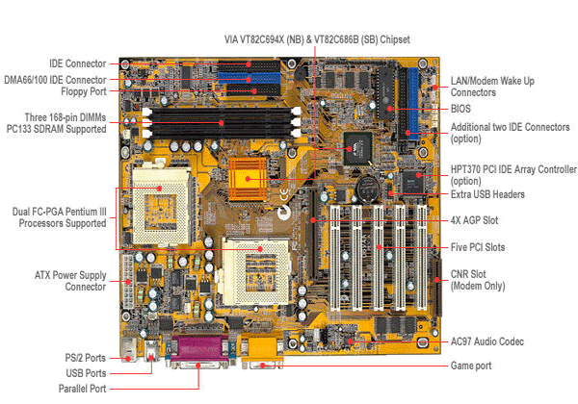
Placa Mãe
Sistema de Computação

Slide 19
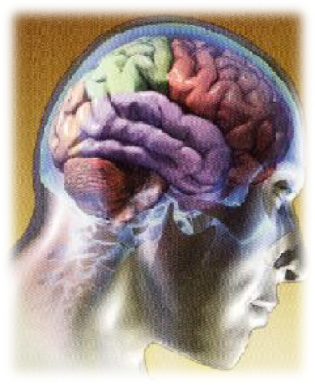
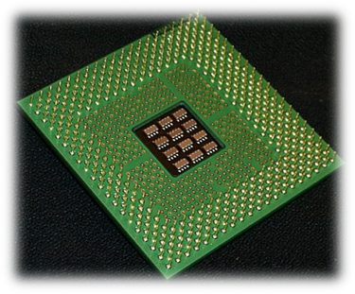
Processador
Unidade Central de Processamento (UCP)
Central Processing Unit (CPU)
controlar
calcular
processar
Sistema de Computação

Slide 20
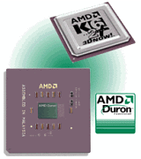
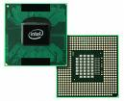
Unidade Central de Processamento (UCP)
O processador é constituído de milhões de minúsculos circuitos e componentes eletrônicos.
Sistema de Computação

Slide 21
Unidade Central de Processamento (UCP): Funções Básicas
Função de Processamento
  Baseia-se na manipulação de um ou mais valores (dados) de acordo com uma seqüência de ações (operações/instruções), a fim de que um resultado útil seja obtido.
  Ler e interpretar o tipo e o modo de execução de uma instrução de máquina e, de acordo com a interpretação, realizar operações matemáticas ou outras.
Sistema de Computação

Slide 22
Unidade Central de Processamento (UCP): Funções Básicas
Função de Controle
  Controlar o funcionamento dos demais componentes de um sistema de computação.
  As funções de controle tem o objetivo de fazer com que o sistema de computador entenda o que deve ser feito, como, quando e por qual dispositivo determinada operação deve ser realizada.
Sistema de Computação

Slide 23
Dispositivo de Armazenamento Principal
Memória Principal
  Função: armazenar e transferir rapidamente os dados e as instruções de programas com as quais a CPU trabalha.
  Localização: a memória principal é estrategicamente posicionada próximo ao processador, a fim de diminuir o tempo de acesso.
  O conteúdo da memória principal pode ser sobrescrito por novos dados e instruções, emitido como saída ou devolvido ao armazenamento secundário.
Sistema de Computação

Slide 24
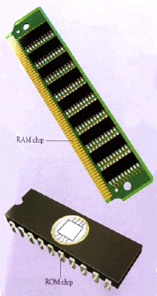
Principais Tipos de Memória Principal
RAM (RANDOM-ACCESS MEMORY)
  Memória de acesso aleatório.
  Utilizada para o armazenamento de dados ou instruções
  mutáveis por curtos períodos de tempo.
  É volátil, ou seja, quando o computador é desligado
  ou reinicializado as informações são apagadas.
ROM (READ-ONLY MEMORY)
  Memória somente de leitura.
  Normalmente, não é volátil.
  Fornece armazenamento permanente de dados e
  instruções não-mutáveis.
  Contém instruções de inicialização BIOS (Basic
  Input Output System), programas e dados do fabricante
  do computador.
Sistema de Computação
Notes:
Memória Virtual
Armazenamento temporário usado por um computador para executar programas que precisem de mais memória do que ele tem. Por exemplo, os programas poderiam ter acesso a 4 gigabytes de memória virtual em um disco rígido do computador, mesmo se o computador tivesse somente 32 megabytes de RAM. Os dados do programa que não cabem atualmente na memória do computador são salvos em arquivos de paginação.
Arquivo de Paginação
Arquivo oculto no disco rígido que o Windows usa para manter partes de programas e arquivos de dados que não cabem na memória. O arquivo de paginação e a memória física, ou RAM, compreendem a memória virtual. O Windows move dados do arquivo de paginação para a memória conforme necessário e move dados da memória para o arquivo de paginação para criar espaço para novos dados. O arquivo de paginação também é chamado de arquivo de permuta.

Slide 25
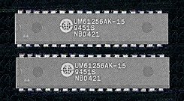
Memória Cache
O cache de memória é uma memória mais rápida do que a memória RAM, portanto, ela é utilizada para armazenar os dados mais solicitados pelo processador, tornando o computador mais rápido.
O processador trabalha mais rapidamente do que a memória RAM e durante a troca de informações, normalmente, tem que esperar; o que degrada o desempenho do computador.
  Para que isso não ocorra, a memória cache é usada como intermediária entre o processador e a memória RAM;
  Testes indicam que um computador sem memória cache pode ficar:
    30% mais lento para processamento e
    20% mais lento para acesso a disco.
Sistema de Computação

Slide 26
Memória Secundária ou Armazenamento Secundário
  Armazena grande quantidade de dados, instruções e informações com maior segurança e por longos períodos de tempo;
  É relativamente mais barata que a memória principal;
  Não é volátil;
  É mais lenta;
  Seu conteúdo deve ser transferido à memória principal antes de ser utilizado.
Sistema de Computação

Slide 27
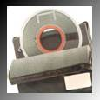
Tipos de Memória Secundária
Fita Magnética
  Baixo Custo;
  Durabilidade boa;
  Reutilização;
  Backup;
  Armazenamento seqüencial;
  Acesso seqüencial.
Sistema de Computação

Slide 28
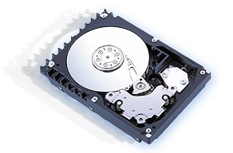
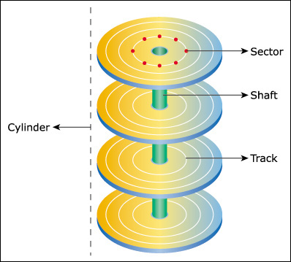
Tipos de Memória
Secundária
Disco Magnético (Winchester, Hard Disk - HD)
  Capacidade de armazenamento relativamente alta;
  Armazenamento e acesso direto e imediato aos dados;
  Necessidade de cópias de segurança;
  Exige ambiente puro e estável;
  Relativamente caros.
  O HD é formado por um conjunto
  de discos fixos, que aceitam gravação
  em suas duas superfícies.
    São divididos em trilhas, setores e blocos
    (cluster).
Sistema de Computação

Slide 29
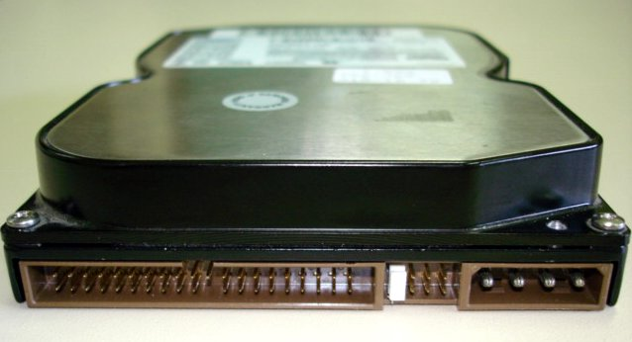
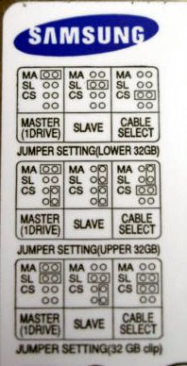
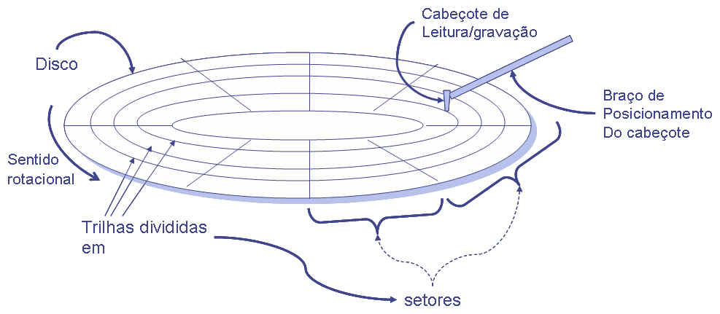
Disco Rígido
Sistema de Computação

Slide 30

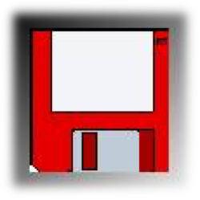
Tipos de Memória Secundária
Discos Flexíveis ou Disquetes
  Muito baratos;
  Representam um meio ideal para armazenamento de dados e programas que não estão em uso constante ou para o transporte de dados e programas;
  Capacidade de armazenamento limitada.
    5 1/4 polegadas
    3 1/2 polegadas 1.44 MB a cerca de 3 MB de dados
Sistema de Computação

Slide 31

Tipos de Memória Secundária
Discos Óticos ou Compact Disk (CD)
  Armazenam grande quantidade de dados;
  São mais seguros;
  Tem maior durabilidade.
  CD-ROM (Compact Disk Read-Only Memory)
    Após armazenados, os dados ficam disponíveis apenas para leitura, ou seja, novos dados não podem ser gravados.
Sistema de Computação

Slide 32
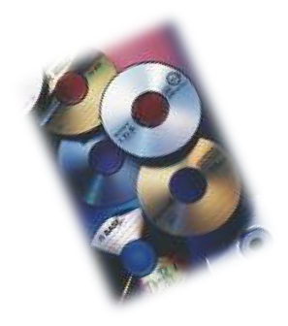
Tipos de Memória Secundária
WORM (Write Once, Read Many): possibilita que os usuários armazenem informações somente uma vez. Após gravados, os dados não podem ser apagados, porém, podem ser lidos indefinidamente.
CD-RW (CD-ReWritable): CD-regravável, permite que os dados sejam armazenados e novamente gravados. Esta tecnologia encontra-se atualmente substituindo os discos flexíveis.
Discos Digitais de Vídeo ou Digital Video Disk (DVDs)
  Discos de capacidade maior que os anteriores. O suficiente para o armazenamento de um filme de longa duração
  Podem substituir os CD-ROMs, pois podem armazenar outros dados
Sistema de Computação

Slide 33
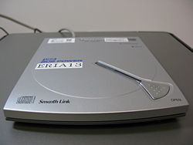
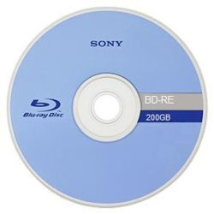
Tipos de Memória Secundária
BD (Blu-ray Disc)
  Para vídeo de alta definição e armazenamento de grande volume de dados;
  Existem em diferentes formatos:
    BD-ROM: somente de leitura.
    BD-R: gravável.
    BD-RE: regravável
  Capacidade de Armazenamento:
    23.3 / 25 / 27 GB (Camada Única);
    46.6 / 50 / 54 GB (Camada Dupla)
Sistema de Computação

Slide 34
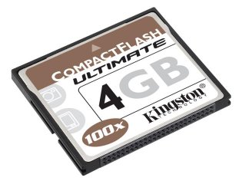

Memória Flash
A memória Flash é uma evolução das memórias chamadas EEPROM (Electric Erasable Read Only Memory), pois permite ser apagada e reprogramada, ou seja, ter seu conteúdo atualizado, eletricamente.
Permite a gravação e a leitura de dados aleatoriamente, sem que seja preciso respeitar uma ordem prévia. Desta forma, permite acessar mais rapidamente informações, com baixo consumo de energia.
Sistema de Computação
Notes:
A idéia desses projetos de PCs populares que usam memória Flash em vez de discos rígidos é fazer com que os dados continuem armazenados mesmo depois que desligamos o micro (o grande problema é que a memória Flash possui uma capacidade de armazenamento infinitamente inferior a de qualquer disco rígido).

Slide 35
Barramentos para Dispositivos de Entrada e Saída de Dados - E/S -
Input/Output (I/O)
Slots que possibilitam a conexão das várias placas de I/O: placa de rede, placa de vídeo, placa controladora de disco, placa de som;
Ressalta-se que, com o passar do tempo, cada vez mais os barramentos foram substituídos por componentes chamados “on-board”, ou seja, embutidos diretamente na placa mãe;
A velocidade da transmissão dos dados de I/O para processamento da CPU têm ligação direta com o tipo de barramento utilizado, influenciando, assim, o desempenho de todo o sub-sistema de informação.
Sistema de Computação

Slide 36
Dispositivos de Entrada e Saída de Dados e Informações - E/S
Possibilitam a interação entre homem-máquina-homem, fornecendo dados e instruções e recebendo resultados.
A velocidade, a capacidade e a facilidade de uso dos dispositivos de E/S têm influência direta no desempenho de todo o sistema de um sistema de informação.
  A seleção de dispositivos de E/S depende das metas da organização e dos objetivos do sistema de informação.
Sistema de Computação

Slide 37
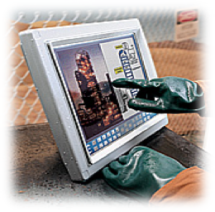
Dispositivos de Entrada de Dados
Teclado: a maioria tem layout idêntico, a não ser por algumas teclas de finalidade especial
Mouse:
  É um dispositivo de apontamento
  Permite o posicionamento rápido e fácil do cursor
  Facilita a criação de elementos gráficos (linhas, retas, ...) na tela
  Facilita o uso de menus e de caixas de diálogo
Tela Sensível ao Toque ou Touch Screen: permite que pequena quantidade de dados seja introduzida no sistema tocando-se com o dedo ou um apontador (pointer) a superfície de uma tela sensibilizada de monitor
Sistema de Computação

Slide 38
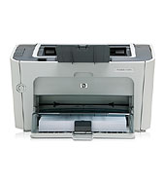
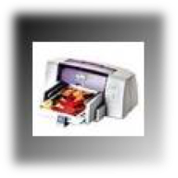

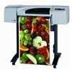
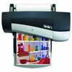
Dispositivos de Saída
Impressora:
  Diferentes modos de impressão, velocidade e qualidade
  Impressoras sem impacto: laser e jato de tinta
  Impressoras de impacto: matriz de pontos
Plotter: dispositivo especial para a produção
de gráficos de alta qualidade como mapas,
diagramas e desenhos
Sistema de Computação

Slide 39
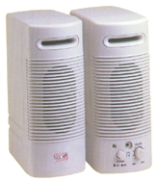
Dispositivos de Saída
Terminal de Vídeo: apropriado quando não há necessidade de registro em papel
Saída de Voz: inclui voz, música e outros sons.
  Convertem dados digitais em uma forma
  semelhante à fala
Sistema de Computação

